Slide 1


AiNuri 사용 기술
Ainuri
문병욱ㅣ송성엽ㅣ유영찬ㅣ이유준ㅣ이재원

Slide 2
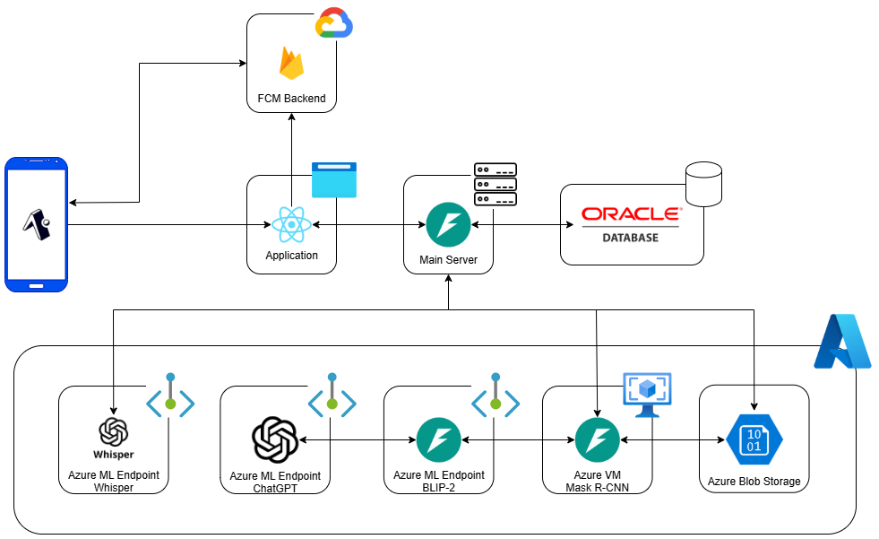
시스템 아키텍쳐

Slide 3

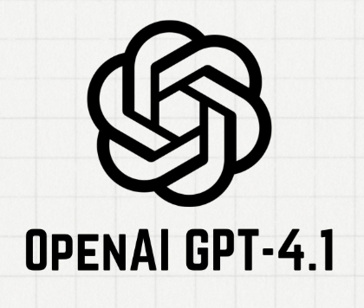
음성 인식 AI
b. 음성 인식 모델 선정
Phi-4 계열 모델의 한국어 사전 학습이 불충분하여 GPT-4.1 모델로 변경

Slide 4
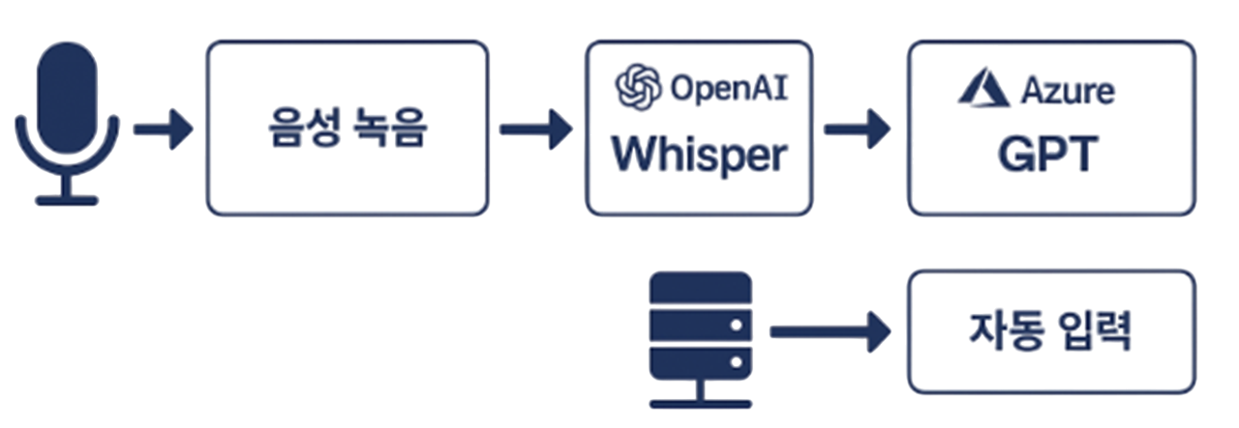
음성 인식 AI
c. 음성 인식 과정
음성 인식부터 자동 입력까지의 과정

Slide 5
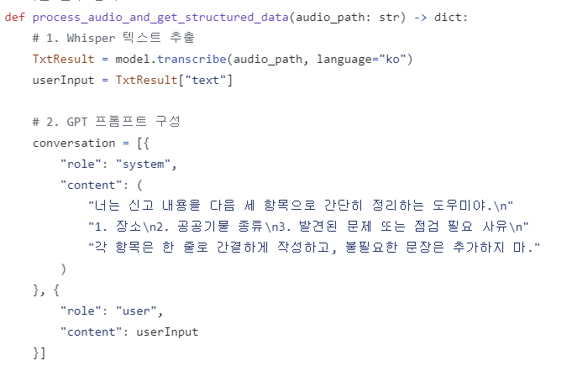
음성 인식 AI
d. 음성 인식 구성

Slide 6
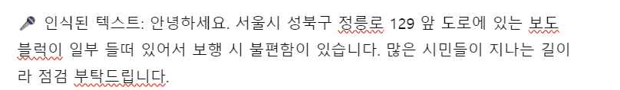
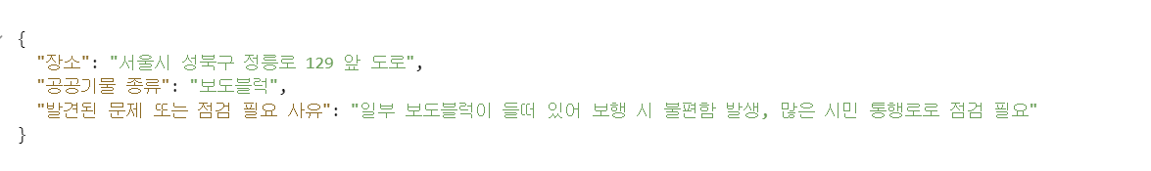
음성 인식 AI
e. 모델 처리 후 결과
음성 입력
whisper
GPT-4.1

Slide 7
이미지 처리 AI
a. 전체 모델 사용 구조
이미지
Faster R-CNN
(Object Detection)
MaskR-CNN
학습되지 않은 데이터
학습된 데이터
BLIP-2
(이미지-텍스트 변환)
ResNet-50
(Classification)
정상
파손

Slide 8
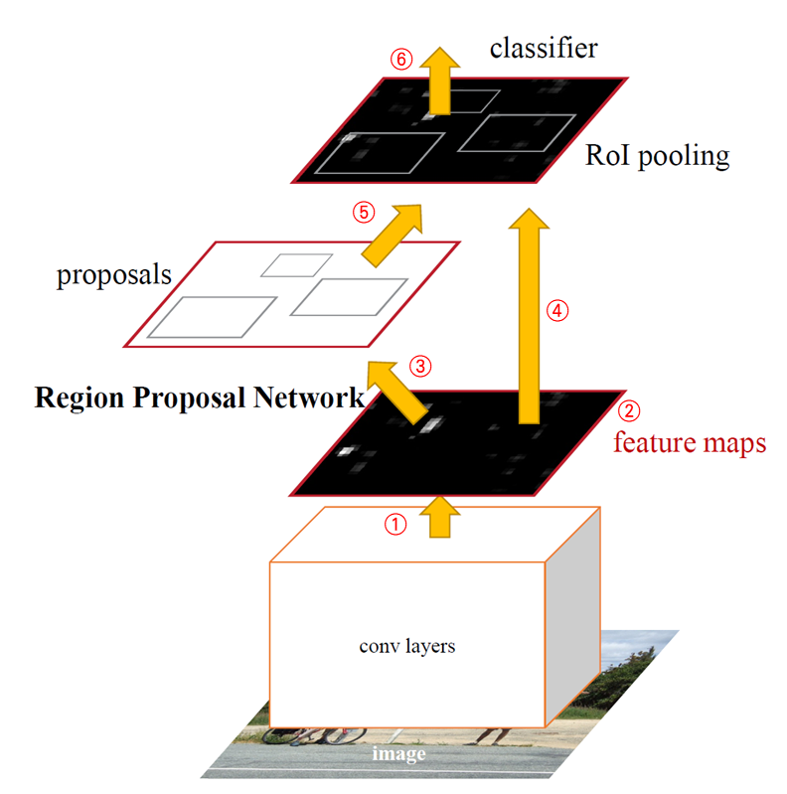
이미지 처리 AI
b. Faster R-CNN
2단계(region-based) 방식 객체 탐지 알고리즘
이미지에서 먼저 관심 영역(Region Proposal)을 생성하고 해당 영역을 분류하는 구조
Region Proposal Network (RPN) + Fast R‑CNN 구조
RPN과 Fast R‑CNN은 공유된 CNN 백본(backbone) 위에서 동작하며 효율성과 정확성을 모두 확보
객체 위치(box)와 클래스(label)를 동시에 예측

Slide 9
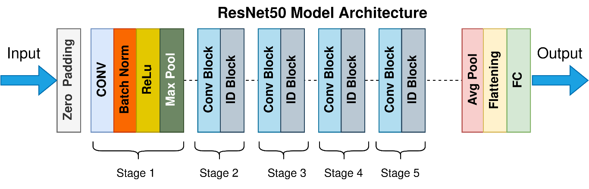
이미지 처리 AI
c. ResNet-50
ResNet은 Residual Block 구조로 구성된 이미지 분류 특화 네트워크
ResNet‑50은 50층 구조의 CNN
학습 안정성과 성능이 뛰어나 ImageNet 등 대형 데이터셋에서 우수한 분류 결과를 보임.
별도의 분류기로도 활용 가능하여 crop된 영역에 대해 정상/파손 분류 등 세밀한 상태 판별에 적합

Slide 10
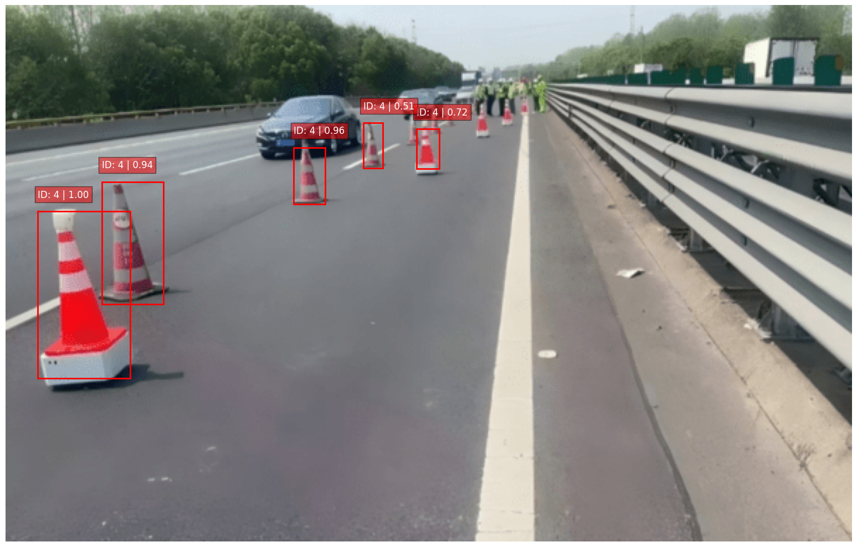
이미지 처리 AI
d. Faster R-CNN and ResNet-50
Faster R-CNN
ResNet-50
Object Detection
Classification

Slide 11
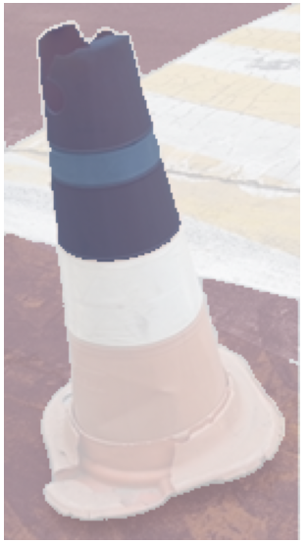
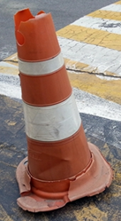
이미지 처리 AI
e. ResNet-50 and SAM
SAM
ResNet-50
파손
파손 부위 표시

Slide 12
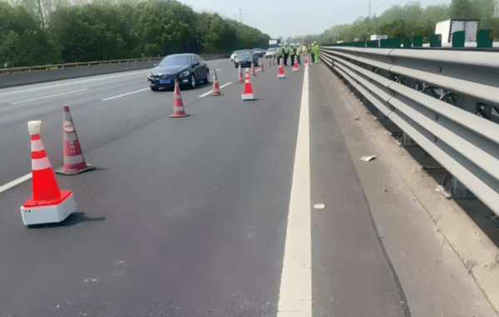
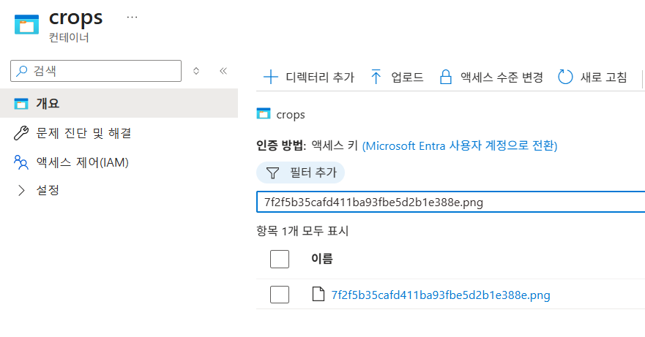

이미지 처리 AI
f. Faster R-CNN, ResNet-50 결과물
Category_id: 4 (라바콘), status: 0 (정상)

Slide 13
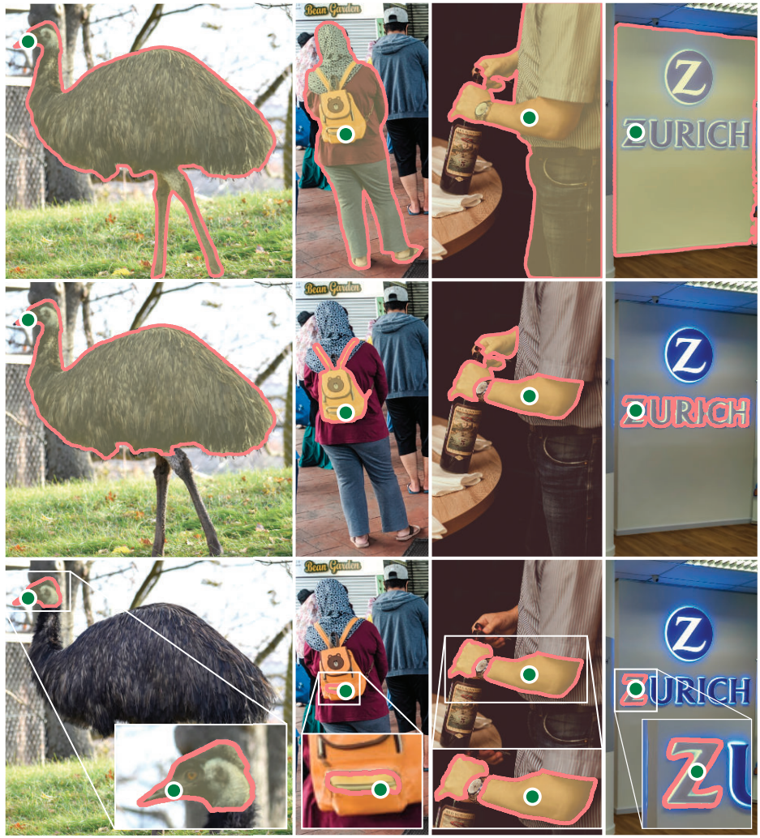
이미지 처리 AI
g. SAM

Slide 14
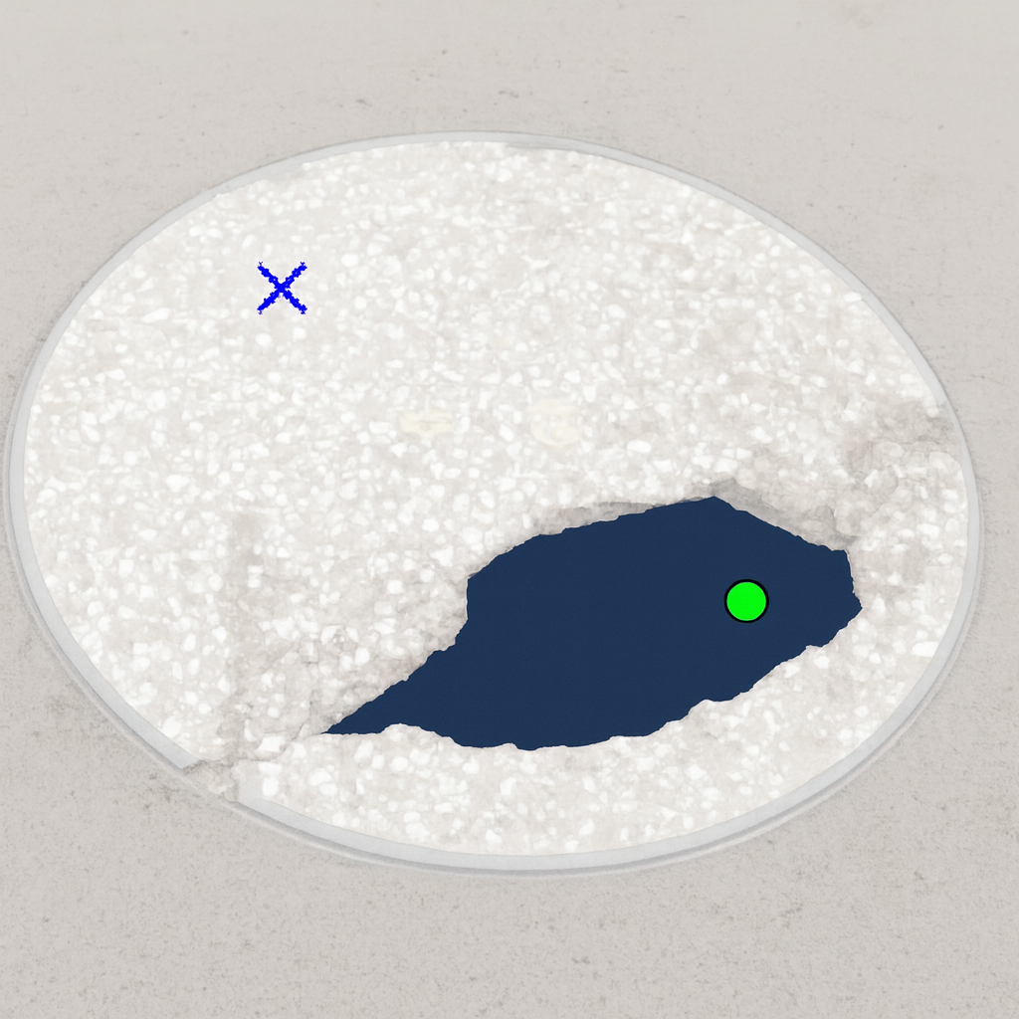
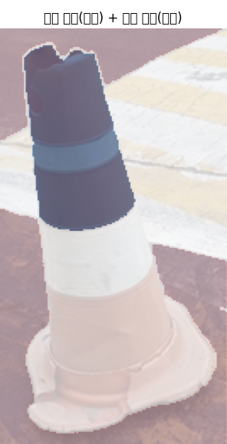
이미지 처리 AI
g. SAM

Slide 15

이미지 처리 AI
h. BLIP-2
Image to Text 모델
모델 : BLIP-2-flan-t5-xl

Slide 16
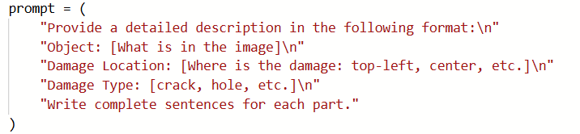
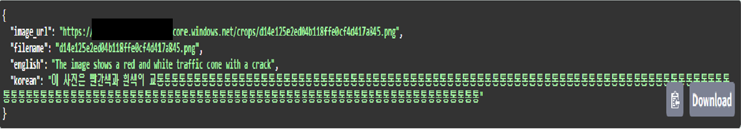

이미지 처리 AI
h. BLIP-2

